Slide 1
Гібриди
Гібрид (від лат. hybrida – помісь) — результат природного чи штучного схрещування між двома організмами різних таксонів.

Slide 2
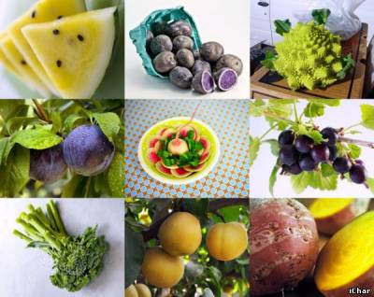
Класифікація гібридів
Гібриди між різними видами в межах того ж роду відомі як міжвидові гібриди.
Гібриди між різними підвидами в межах видів відомі як внутривидові гібриди.
Гібриди між різними родами відомі як міжродові гібриди.
Також зустрічаються надзвичайно рідкісні міжродинні гібриди

Slide 3
Незвичайні гібриди і сорти овочів і фруктів
Кожен рік в магазинах з'являються нові гібридні фрукти і овочі, хоча ще зовсім недавно звичайний банан був для вітчизняного покупця справжньою екзотикою. Гібриди досить міцно закріпилися на полицях магазинів, а такі гібридні фрукти, як нектарини і мініоли, і зовсім, як тепер здається, були завжди.
Подивимося одні з цікавих фруктів і овочів, які з'явилися на світ завдяки селекції.

Slide 4
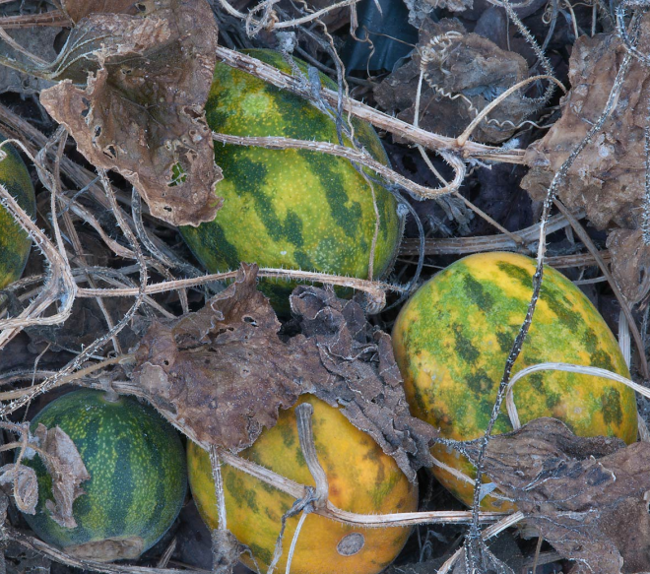
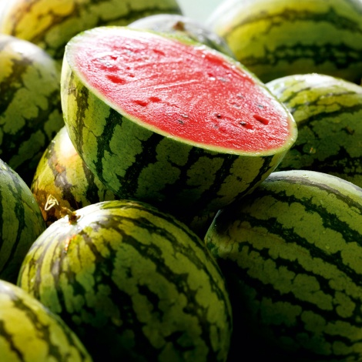
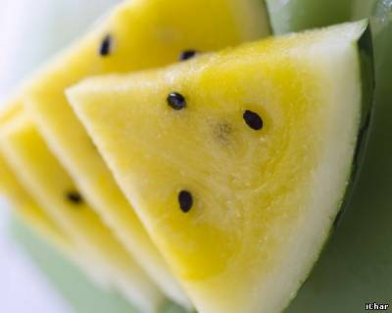
Такий кавун з'явився на світ в результаті схрещування дикого кавуна, який якраз жовтого кольору (правда, їсти його неможливо), із звичайним. І тепер круглі жовті кавуни вирощують влітку в Іспанії, а овальні - взимку в Таїланді.

Slide 5
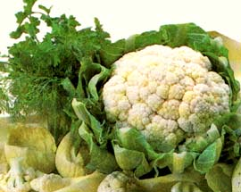
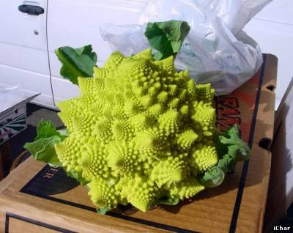
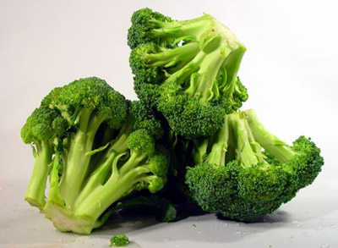
Овоч «капуста романеско» є близьким родичем цвітної капусти та брокколі, тільки його ніжно-зелені суцвіття не округлої форми, а конусоподібної і розташовуються на качані по спіралі.
ЇЇпопуляризації послужили голландські селекціонери.
При приготуванні романеско не виникає характерного запаху капусти, який так не люблять діти.

Slide 6
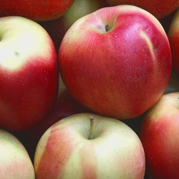
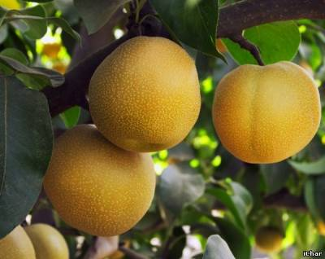
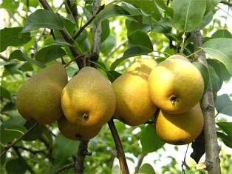
Неші - це гібрид яблука і груші, культивований багато століть в Азії. Ще його називають азіатській, пісочної, водяний або японської грушею. Кругле яблуко на смак виявляється соковитою, хрумкою грушею. Колір фрукта - від блідо-зеленого до помаранчевого. Яблокогруша має перевагу перед звичайною грушею: воно твердіше, тому краще переносить транспортування і зберігання.

Slide 7
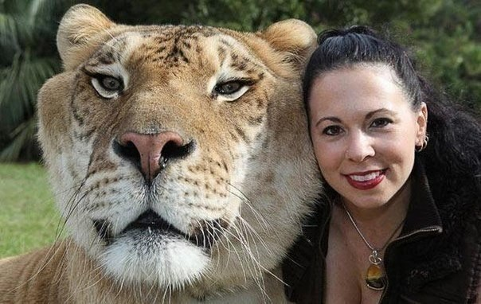
Гібриди тварин
Гібриди – створіння рідкісні й незвичайні. Вони можуть з’явитися при схрещуванні тільки тих видів, які мають подібні генетичні набори. Переважно гібридні тварини виведені штучно в умовах неволі.

Slide 8
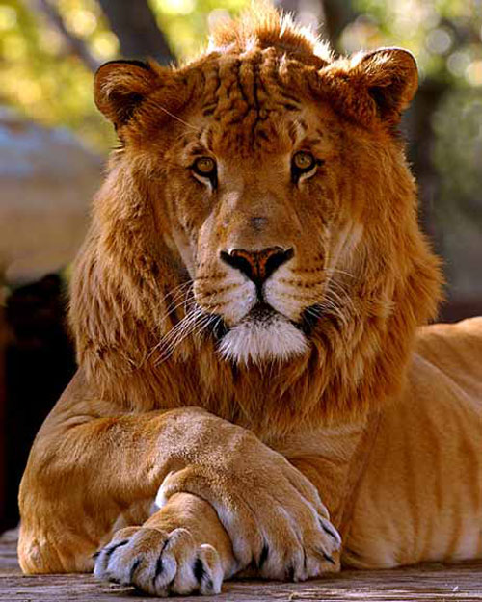
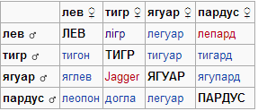
Гібриди великих кішок
Лігр / Тигролев. Ці надзвичайні створіння вже давно визнані експертами найгарнішими та найвеличнішими гібридами серед усіх. Такі дикі кішки з’являються на світ в результаті схрещування лева і тигриці (лігри) та в результаті схрещення тигра і левиці (тигролови). Лігри – це найбільші представники родини котячих.

Slide 9
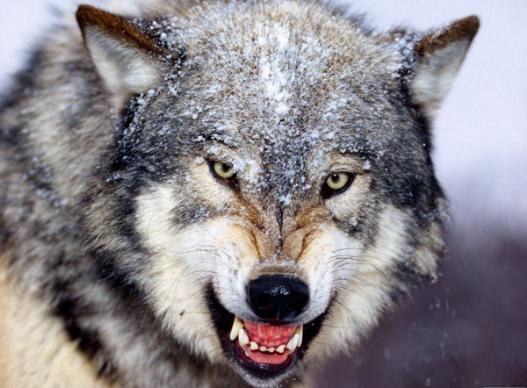
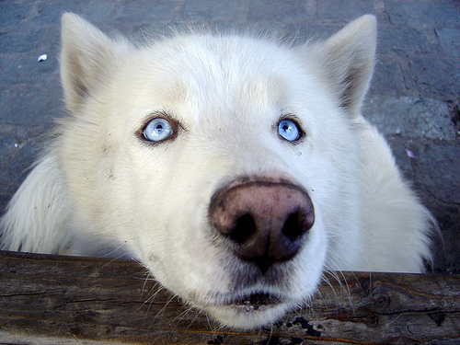
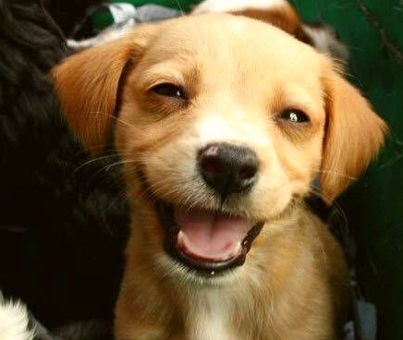
Собакововк. Собаки і вовки схрещуються вільно. Але вовк – тварина полохлива, вона має особливу поведінку й розвинутий інстинкт мисливця. Вовк сильніший за собаку, тож результат схрещування досить непередбачуваний. Ніколи не можна точно сказати, як гібрид поведеться в тій чи іншій ситуації: як собака чи як вовк. Спілкування з собакововком можливе лише за умови спеціальної дресировки.

Slide 10
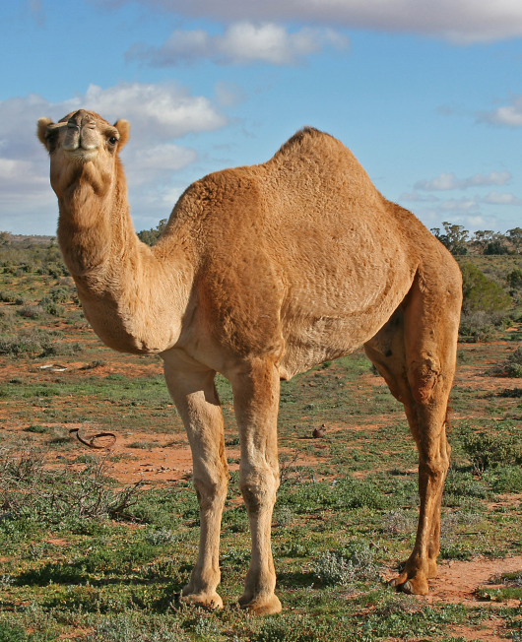
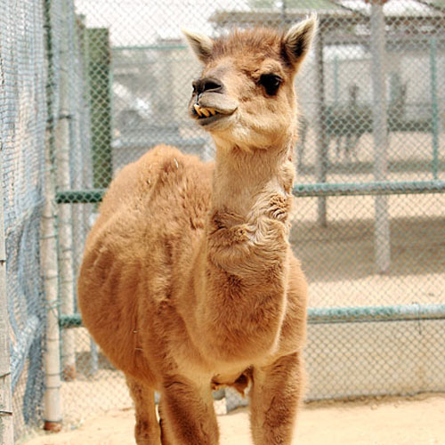
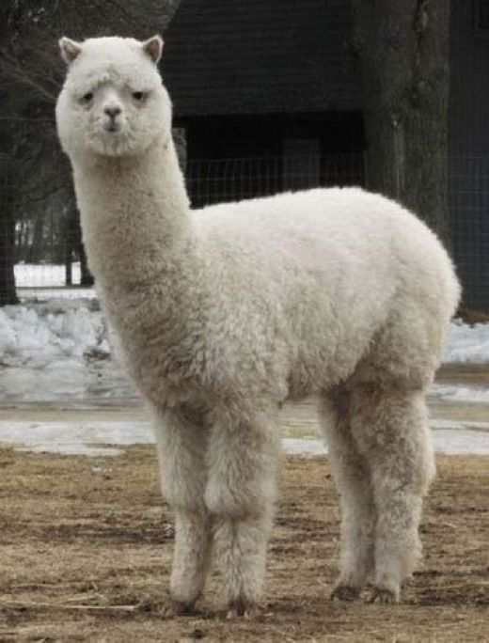
Верблюлама – гібрид верблюда і лами. Схрещування відбувається через штучне запліднення через суттєву різницю в розмірах тварин. Верблюлама має маленькі вушка і довгий хвіст, як у верблюда, але копита його роздвоєні, як у лами. А найголовніше те, що у верблюлами немає горба.

Slide 11
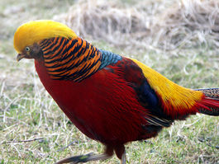
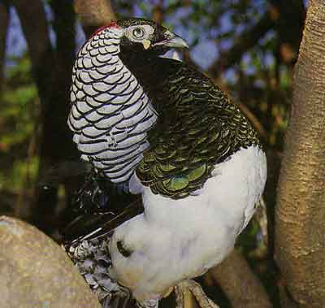
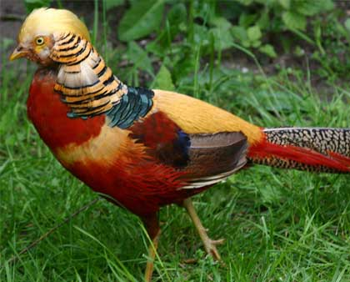
Гібридний фазан. Надзвичайно яскравий гібридний фазан – це птах-гібрид золотого і діамантового фазана. Надзвичайне пір’я – особливість лише гібридного птаха.

Slide 12
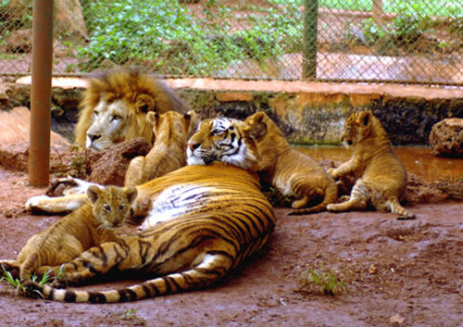
Гібриди гібридів. Так називають потомків тигрів і самок тигролева/лігра або левів та тигролевиць/самок лігра. Такі гібриди другого рівня – надзвичайно рідкісне явище. Зазвичай усі представники гібридів другого покоління перебувають у приватний власності.

